Slide 1


Cube PDF ユーザーズマニュアル
2011.10.18 第5版

Slide 2
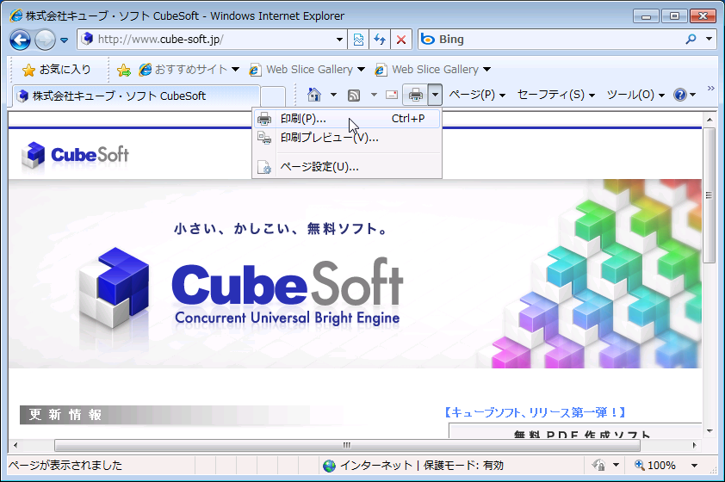
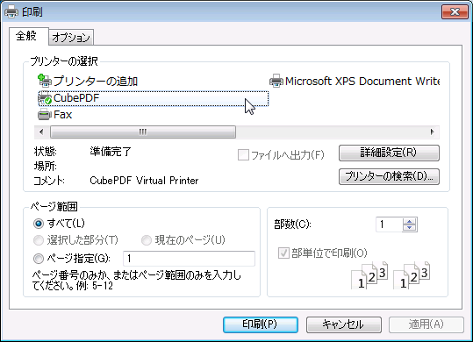
1． PDFの作成
CubePDF は、PDF プリンタとしてインストールされます。そのためCubePDF を使用してご利用のコンピュータの
どのプログラムからでも文書を PDF へ変換することができます。
1 - 1 文書のプログラムで「印刷」を選択します（図はInternet Explorerの例）。
1 - 2 利用できるプリンタの一覧から「CubePDF」プリンタを選択し、「印刷」ボタンをクリックします。

Slide 3
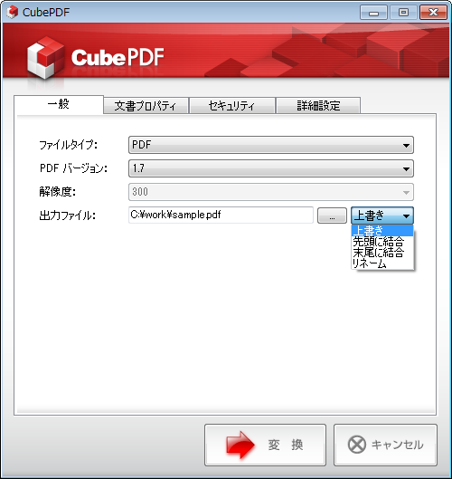



1 - 3 新しいウィンドウにて次の画面が表示されます。
「出力ファイル名」欄で保存箇所を確認し、「変換」をクリック。
（保存箇所を変更する場合は、「出力ファイル名」の右欄にある「…」ボタンをクリックして変更してください。）
※PDFファイル生成時の形態
既存のPDFファイルに結合することができます。
基本的なPDFの作成の仕方は以上です。
詳細設定については、次項にて解説していきます。
「上書き」で変換すると
指定したファイル名で
PDFファイルを生成
します。
「先頭に結合」の場合、
指定したPDFファイルの
先頭に追加したPDF
ファイルを生成します。
「末尾に結合」の場合、
指定したPDFファイルの
末尾に追加したPDF
ファイルを生成します。
「リネーム」の場合、
sample (2).pdf のように
別のファイル名でPDF
ファイルを生成します。

Slide 4
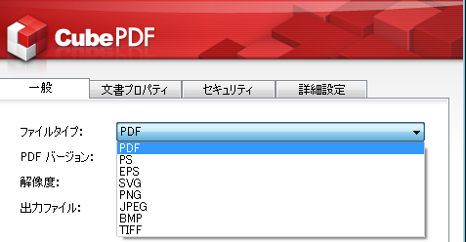
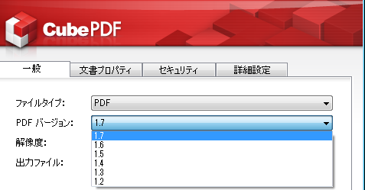
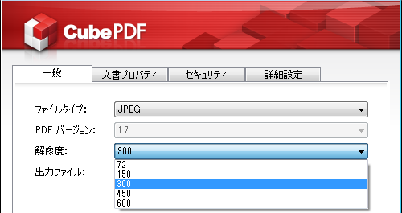
2．CubePDFのオプション設定
2 – 1 一般
ファイルタイプから、PDF形式以外にも各種形式に変換することが可能です。プルダウンで形式を選んでください。
PDF形式の場合、PDFのバージョンを選択することができます。
現在の最新バージョンは.1.7なので、1.7でご利用されることを推奨します。
JPEGなど画像形式を選択した場合、解像度を選択することができます。

Slide 5
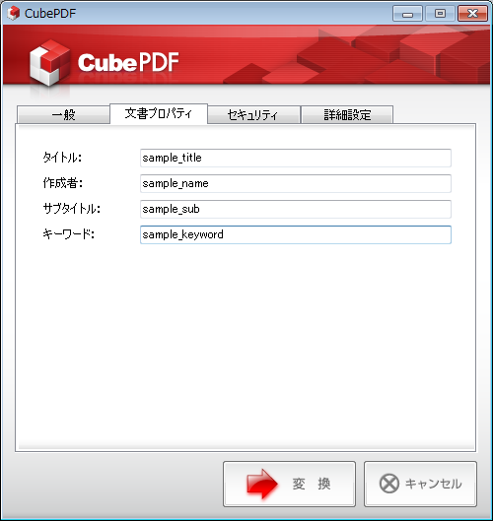
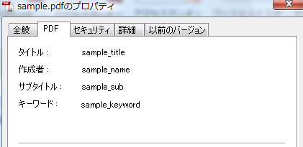
2 - 2 文書プロパティ
「ファイルタイプ」において「PDF」を選択した場合、タイトルや作成者などの情報を登録することができます。
登録した情報は、作成したPDFのプロパティから確認することができます。

Slide 6
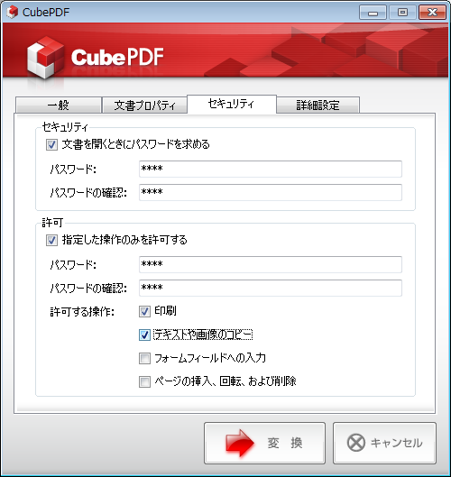
2 - 3 セキュリティ
「ファイルタイプ」で「PDF」を選択した場合、作成した文書にパスワードを設定することができます。
文書を開く際にパスワードを設定する場合は、「文書を開くときにパスワードを求める」をチェックし、
「パスワード」及び「パスワードの確認」欄に、同一のパスワードを入力してください。
また、PDF文書の印刷やコピー、回転などの操作を許可するかどうかを選択することもできます。
特定の操作のみ許可する場合は、「指定した操作のみを許可する」にチェックし、
「パスワード」及び「パスワードの確認」欄に、同一のパスワードを入力した後、許可する操作を選択してください。
※注意 セキュリティ機能の「指定した操作のみを許可する」で指定するパスワードは、PDF 編集ツール等で
許可する操作を変更する際に必要となるもので、作成されたPDFの閲覧などの各種操作では、通常、必要と
なる事はありません。
また、この操作では「許可する」か「許可しない」かのみを設定する事ができます。
したがって、「（印刷等の）特定の操作を行う際にパスワードを要求する」と言ったような設定をする事はできません。

Slide 7
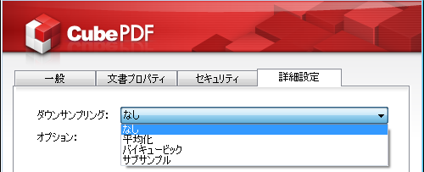
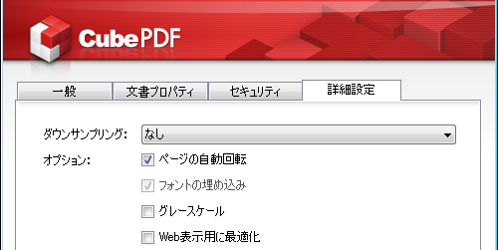
2 – 4 詳細設定
ダウンサンプリング（画像内のピクセル数を減らすことで容量を軽くします）を設定することができます。
平均化 … 作成した文書のピクセルが平均化され、文書全体を指定解像度の平均ピクセルカラーに置き換えます。
バイキュービック … 加重平均を使用してピクセルカラーを決定します。この方式では、通常ダウンサンプリングの
単純な平均法よりも滑らかになります。その反面、処理時間が最も大きくなります。
サブサンプル … 文書全体の中心にあるピクセルが選択され、全体が選択されたピクセルカラーに
置き換えられます。サブサンプル法は処理時間が大幅に短縮されますが、滑らかさは劣ります。
オプションは以下の通りです。
ページの自動回転 … 縦横の比率から、画面に表示しやすいよう最適な方向に自動で回転します。
フォントの埋め込み … フォントの埋め込みを行うと、文章で使用しているフォントがない環境でも表示できる
PDFを作成することができます。しかし、ファイルサイズが大きくなります。
※注意 現在、フォントを埋め込まずにPDFを作成すると文字化けが発生する不都合が確認されています。
そのため、現在のバージョンでは強制的にフォントを埋め込むようにしています。
グレースケール … 白黒でPDFを作成します。白黒印刷される際に便利です。
Web表示用に最適化 … PDFを作成した際に、WEB表示に最適な縮尺を判断して表示します。

Slide 8
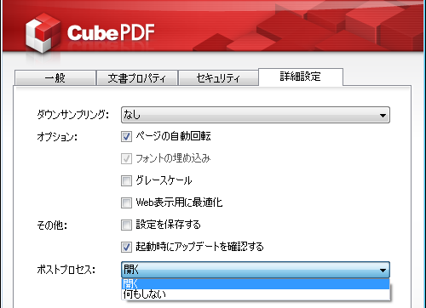
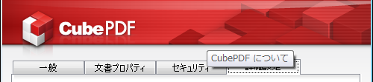
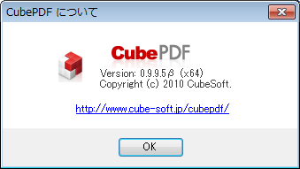
その他の設定については、以下のとおりです。
設定を保存する … この項目にチェックを入れると、「文書プロパティ」、「セキュリティ」以外の全ての項目の
選択状態が保存され、次回からはその状態で CubePDF が起動します。
詳細については、 http://blog.cube-soft.jp/?p=84 を参照下さい。
起動時にアップデートを確認する … この項目にチェックを入れると、CubePDFがバージョンアップされた際に
更新案内が表示されます。アップデートの確認は、パソコンの起動時に行われます。
ポストプロセスは、変換後の処理を選択する事ができます。
開く … 「ファイルタイプ」で指定した各種ファイルに関連付けられたアプリケーションで、作成されたファイルを
開きます。
ユーザープログラム … 任意のプログラムを指定することができます。詳細については、
「3 – 1 他のアプリケーションとの連携」 を参照下さい。
何もしない … 変換終了後に何も処理を行いません。
CubePDFのロゴをクリックすると、バージョンを確認することができます。

Slide 9
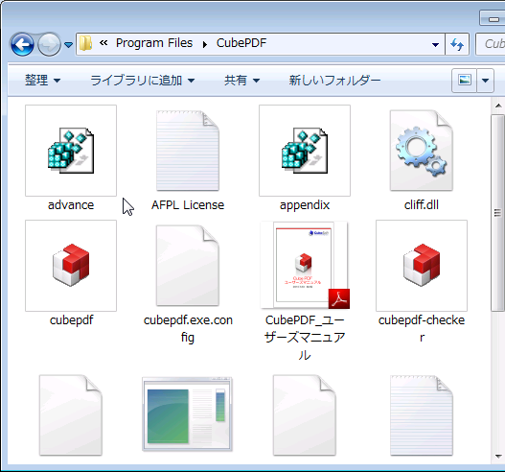
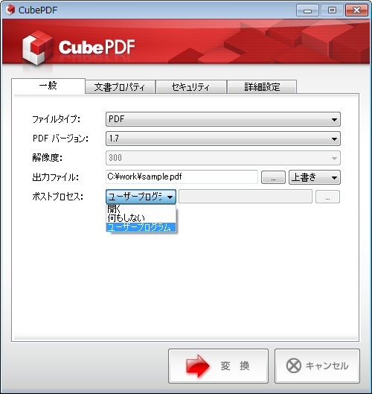
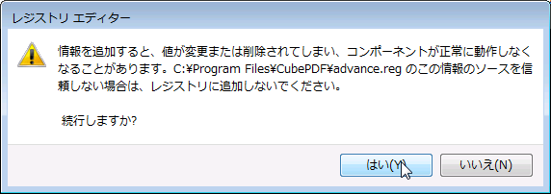
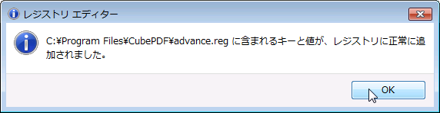
3． CubePDFの拡張機能（アドバンスモード）
3 – 1 他のアプリケーションとの連携
ポストプロセスは、初期設定では詳細設定タブにあり、「開く」「何もしない」のみ選択することができます。
「アドバンスモード」にすると「ポストプロセス」が「詳細設定」から「一般設定」に移動し、「ポストプロセス」の
一覧に「ユーザープログラム」が追加されます。これを利用することによって、他のアプリケーションと連携する
ことが可能になります。「アドバンスモード」にするには、CubePDFのインストールフォルダにあるadovence.reg
をダブルクリックします。

Slide 10

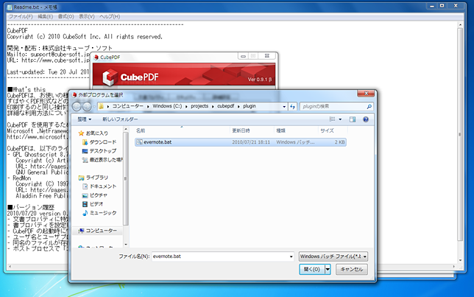
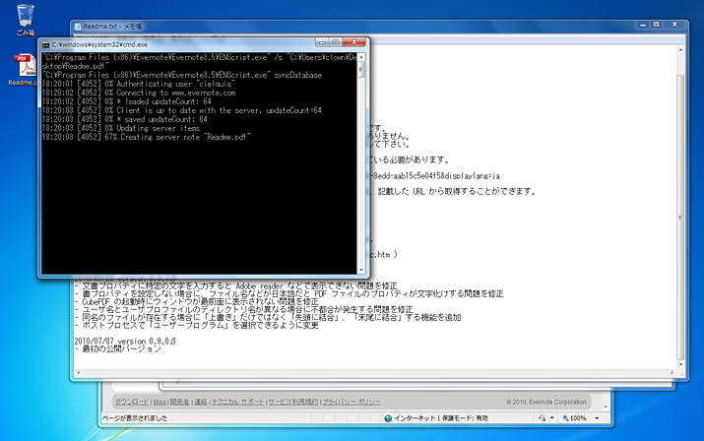
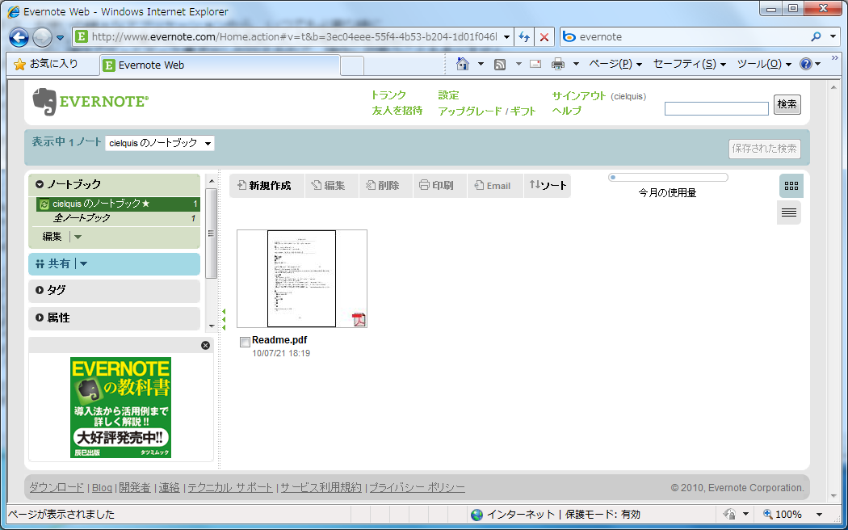
例． EVERNOTEとの連携
アドバンスモードでEVERNOTEと連携させた場合です。
連携用には bat ファイルを使用します。
連携用バッチファイル説明については
http://blog.cube-soft.jp/?p=10 を参照下さい。
Evernote for Windows を起動せずに
アップロードまでスムーズに！

Slide 11

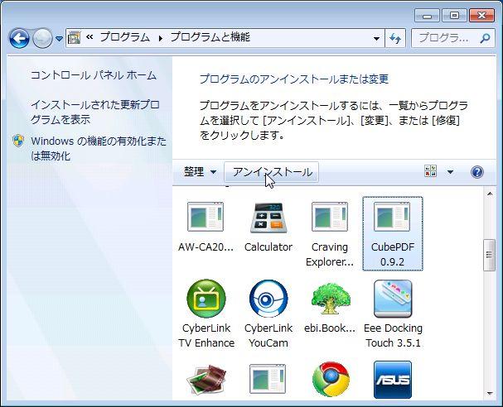
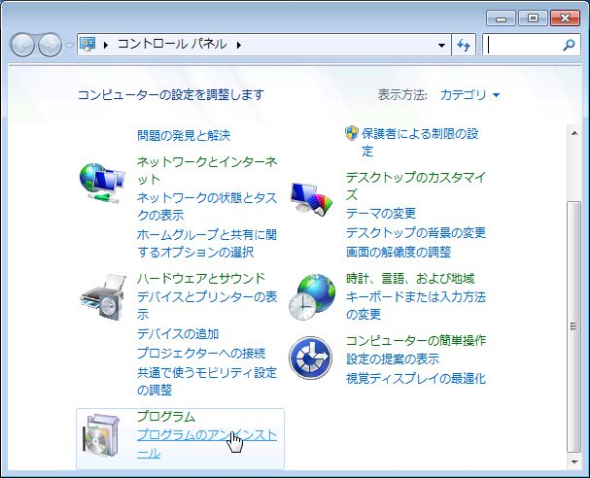
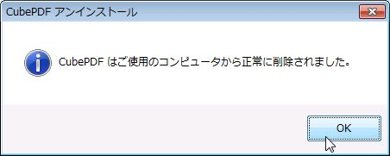
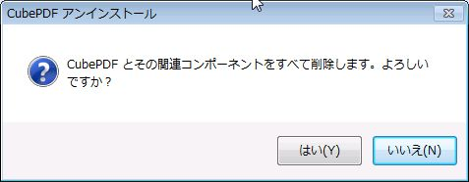
4． CubePDFのアンインストール
アンインストールには、2通りの方法があります。
(1) スタートメニューからアンインストールする方法
「スタートメニュー」内の「CubePDF」→「CubePDFをアンインストールする」をクリックします。
(2) コントロールパネルよりアンインストールする方法
「コントロールパネル」から「プログラム」→「プログラムのアンインストール」を選択します。
CubePDF x.x.x (バージョン番号) のアイコンをクリックしアンインストールをクリックします。
どちらの場合も、下の画面が表示されますので、「はい」をクリックします。

Slide 12

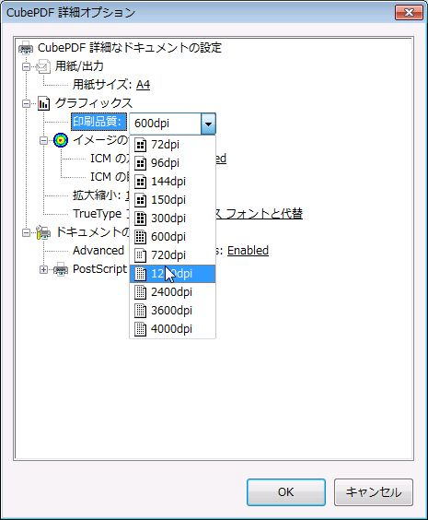
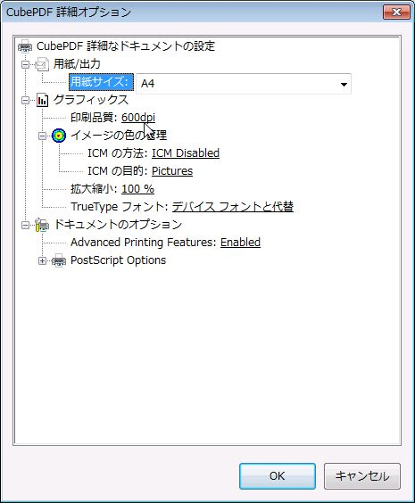
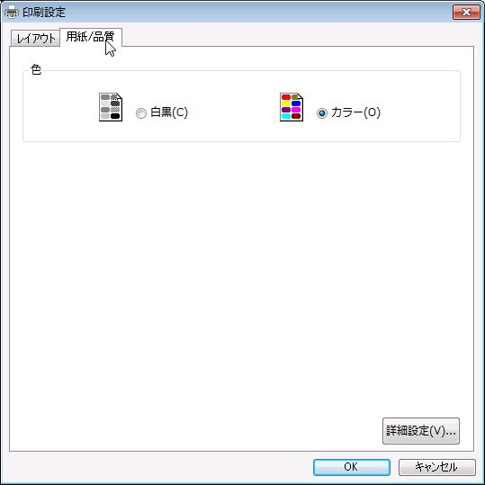
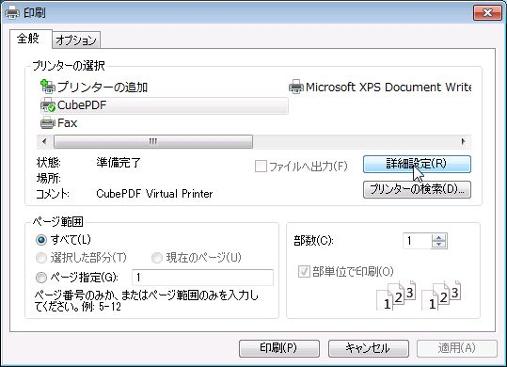

Appendix． Tips
Appendix – A 生成するPDFの画像を綺麗にする
(1) 利用できるプリンタの一覧から「CubePDF」 プリンタを選択し、[詳細設定] ボタンをクリック
(2) 用紙/品質タブの詳細設定をクリック
(3) グラフィック、印刷品質をプルダウン
(4) 印刷解像度を上げる
(5) OKをクリック
(6) 印刷ボタンを押す
(7) PDFファイルを生成

